Slide 1
CHAPITRE I: APPROCHE THEORIQUE DES DYNAMIQUES REGIONALES DE LA SÉCURITÉ TRANSFRONTALIÈRE

Slide 2
Déclinaison des contours opératoires

Slide 3
La notion de frontière et ses rapports avec la sécurité
La frontière dans sa nature donne les Limites du territoire.
Elle constitue ainsi le lieu privilégié de la construction dans l’ordre national d’un Etat. terme général employé dans la diplomatie pour fixer les partages entre deux souverainetés.
Sur le plan militaire : La définition du mot même de frontière est emblématique. Selon Lucien Febvre et Daniel Nordman, le terme a au XVIe et au XVIIe siècle une définition avant tout militaire. La frontière est alors le front défini par une armée et constitue ainsi un cas particulier de la limite,
La frontière a un enjeu militaire et elle définit les limites par la force de manière unilatérale. La limite incarne au contraire un mode bilatéral et négocié de définition des limites territoriales. Les deux termes deviennent synonymes au XIXe siècle, marquant la militarisation et la sécurisation des limites territoriales avec l’avènement des États-Nations. Elle devient un enjeu de sécurité et de défense nationale

Slide 4
La frontière dans la logique de la sécurité transfrontalière
La frontière dans la logique des dynamiques régionales peut renvoyer à deux réalités
1-La frontière peut devenir un trait d’union ou un pont qui relie les territoires étatiques: on parle de debordering ou « l’effacement des frontières ».
2- La frontière peut renvoyer à une zone qui regroupe les marges frontalières ou des espaces frontaliers pour former des espaces transfrontaliers, mais cette réalité dépend des relations que les Etats et les populations entretiennent de part et d’autre de la frontière.

Slide 5
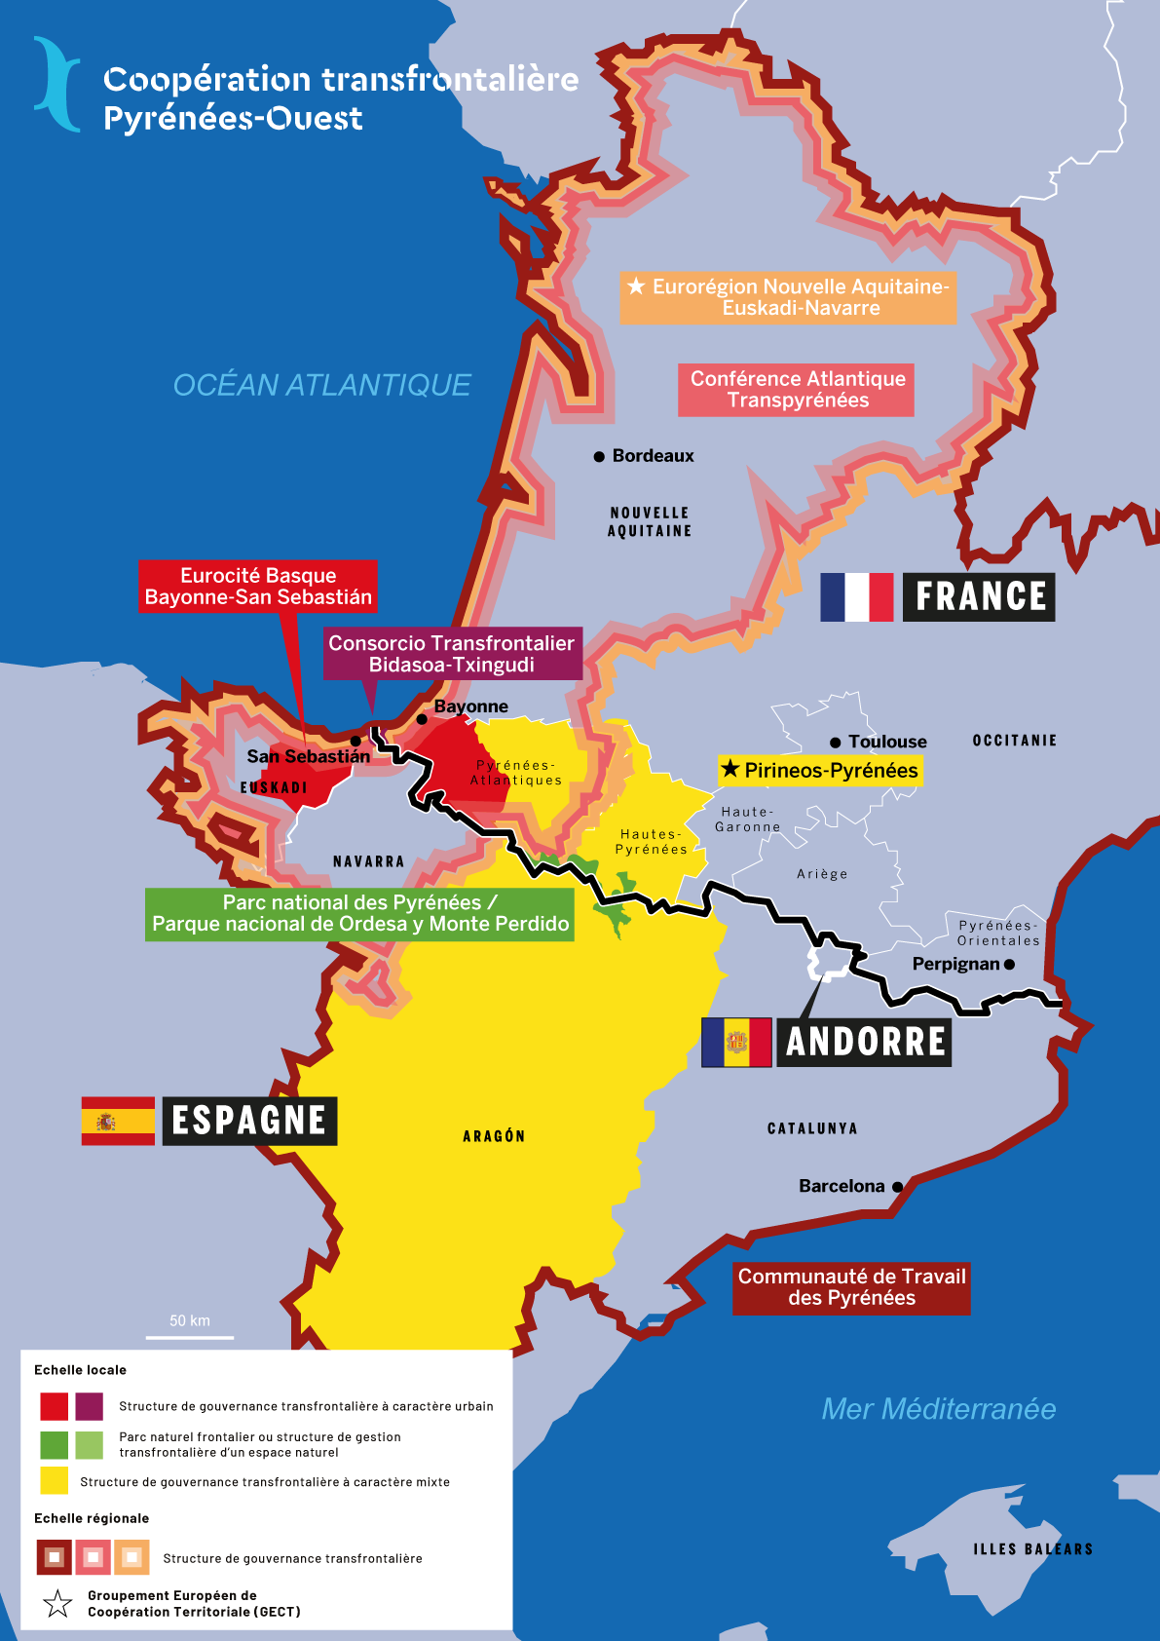
Un exemple d’ espace transfrontalier avec possibilité de produire une sécurité transfrontalière
Les eurorégions
les projets communautaires, la coopération transfrontalière et l’intégration caractérisent les espaces transfrontaliers européens. Les Etats et les populations entretiennent des relations pacifiques de part et d’autre de la frontières et peuvent envisager des projets communautaires y comprise la sécurité transfrontalière.

Slide 6
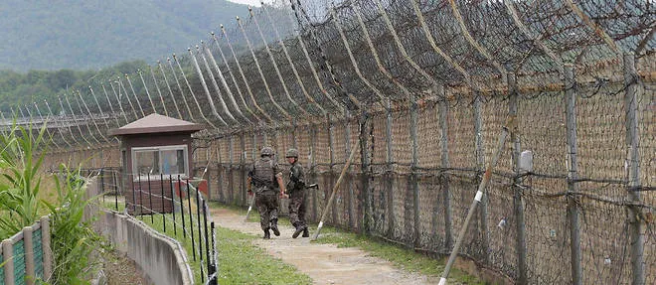
Exemple de frontière où la sécurité transfrontalière n’est pas envisageable
La frontière entre la Corée du nord et la Corée du sud
La frontière reste la ligne d’expression systématique de la souveraineté de l’Etat et le symbolique de la sécurité et de la défense nationale. La frontière est perçue comme une barrière où les Etats et les population vivant de part et d’autre de la frontière entretiennent des rapports très hostiles dans ces conditions, la sécurité est frontalière et ne peut être transfrontalière.

Slide 7
Un espace transfrontalier est la confluence d’au moins deux périphéries nationales.
La nature de cet espace dépend des relations que les Etats et les populations entretiennent de part et d’autre de la frontière.

Slide 8
Dynamiques régionales: ou diversités des organisations régionales
Les organisations régionales ont indéniablement gagné en importance dans le fonctionnement du monde. Rares sont les secteurs d’activité qui ne sont plus couverts aujourd’hui par ces entités, rares sont aussi les États qui n’en intègrent aucune.
La question de développement est devenue une problématique globale et les économies se construisent désormais autour d’une forme de régionalisme économique.
Les États mènent une grande partie de leur politique étrangère à partir des blocs régionaux, tel
est le cas de l’UE.
Au-delà de l’économie, les questions environnementales mais aussi de
sécurité et de maintien de la paix sont fréquemment devenues des préoccupations régionales.
(Le premier alinéa de l’article 52 de la Charte des Nations unies)

Slide 9
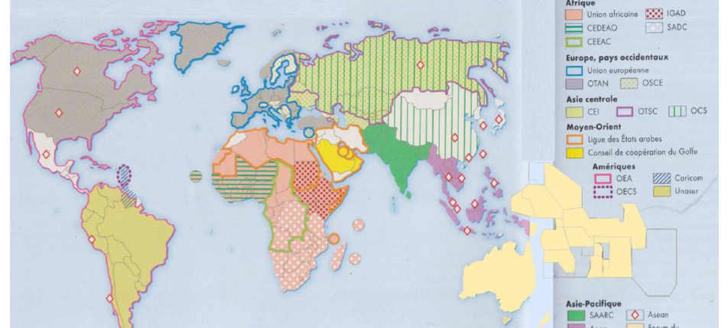
Les principales organisations intergouvernementales de sécurité dans le monde

Slide 10
Les théories explicatives de la sécurité transfrontière
la théorie réaliste de la sécurité
Les principaux auteurs: R. Gilpin, C. Glaser, J. Maersheimer S. Walt et K. Waltz
Postulat et dimension d’analyse
Cette théorie prône la puissance et les intérêts nationaux.
Conception ou type de sécurité produite
Sécurité nationale Sécurité internationale
Les États sont égoïstes et concurrents
Le conflit et la guerre sont inhérents au système international
La paix s’obtient par l’équilibre des puissances

Slide 11
La théorie Idéaliste
Les principaux auteurs : J. Burton, G. Clark, R. Falk, F. Kratochwill M. Walzer
Dimension d’analyse: Ethique et droit
Niveau d’analyse: Organisations intergouvernementales et sociétés civiles
Postulat:
Les États se soumettent ou sont contraints de se soumettre aux règles de droit. A partir de là, les conflits et les guerres peuvent être éliminés . La paix repose sur l’ Etat de droit.
Conception et type de sécurité produite
Sécurité collective

Slide 12
La théorie libérale et néolibérale
Dimension d’analyse: Démocratie, interdépendance et institutions
Échelles d’analyse: États, Organisations intergouvernementales et les sociétés civiles
Postulat : Les États coopèrent au sein des institutions internationales. Les conflits et les guerres peuvent être éliminés/surmontés . La paix par la coopération
Conception et type de sécurité produite: Sécurité globale, sécurité commune

Slide 13
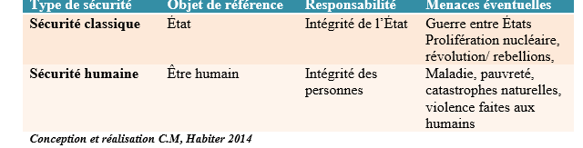
Les limites de l’approche statocentrée de la sécurité

Slide 14
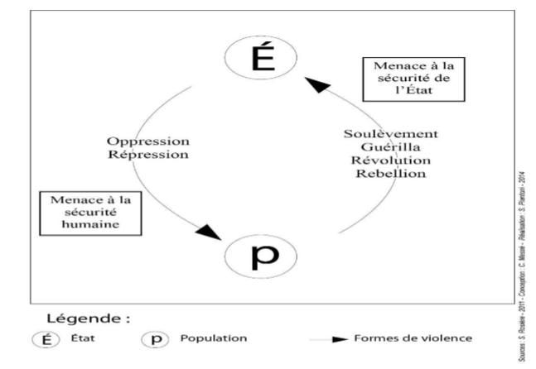
Les Formes de violences entre l’État et la population proposées par Christian MESSE

Slide 15
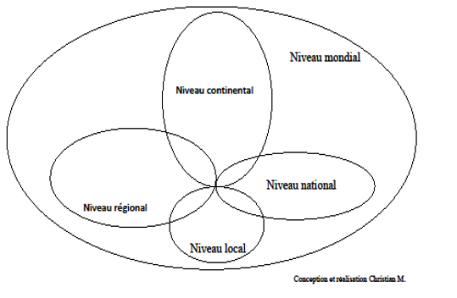
Les avantages de la sécurité transfrontalière

Slide 16
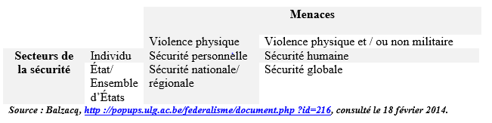

Slide 17
RÉSUMÉ DU SÉMINAIRE DU JOUR
La sécurité transfrontalière mise en place par des organisations régionales semble devenir l’une des méthodes nouvellement découvertes pour faire face au défi sécuritaire et de paix dans le monde notamment en Afrique. En effet elle permet aux Etats de faire face aux nouvelles formes de menaces notamment le terrorismes, la criminalité transfrontalières et promouvoir la sécurité coopérative ou collective pour aboutir à la sécurité commune et la construction d’une identité régionale de sécurité et de la paix.

